Slide 1
Otros Algoritmos ML
José J. Martínez P.
Marzo 2026

Slide 2
Introducción
Son muchos los modelos de ML que se pueden obtener con base en RNAs.
Aunque hay muchos algoritmos, no basados en RNAs
  Vecinos K-NN
  SVM
  Arboles de decisión
  Bayes naive

Slide 3
Introducción K-NN
Algoritmo simple de aprendizaje supervisado para ML
Clasifica una instancia de datos considerando cómo están clasificados sus vecinos.
Supone que hay similaridad entre el nuevo dato que se va a clasificar y los casos disponibles en el Dataset.
Es un algoritmo no paramétrico, no hace ninguna suposición sobre los datos.
No aprende del dataset, lo almacena y lo trabaja en el momento de la clasificación.

Slide 4
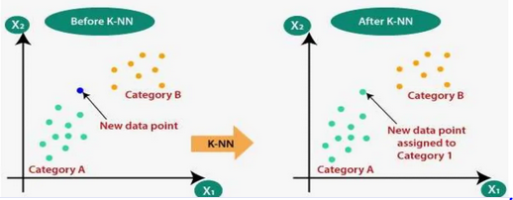
Porque necesitamos K-NN
Suponga dos categorías A y B; y tenemos un nuevo punto de datos X1, que ¿categoría le debemos asignar? Necesitamos un algoritmo K-NN, que nos permita identificar a que clase pertenece.

Slide 5
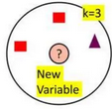
Como se escoge K
K-NN, se basa en la similaridad de las características. La escogencia de K es importante para una buena precisión

Slide 6
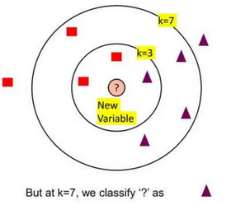
Como se escoge K

Slide 7
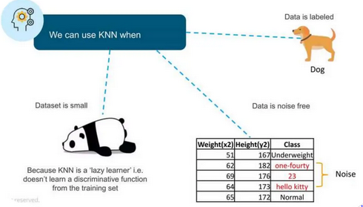
Cuando se puede usar K-NN
K-NN se puede usar tanto para clasificación como para predicción. Sin embargo, se usa con mayor frecuencia en problemas de clasificación.

Slide 8
Cómo trabaja K-NN
K-NN se puede usar tanto para clasificación como para predicción
  Selecciona el número de vecinos
  Calcula la distancia euclidiana de K número de vecinos
  Toma los vecinos más cercanos con esa distancia
  Cuenta el número de vecinos en esa categoría
  Asigna el nuevo dato a la categoría con el máximo número de vecinos

Slide 9
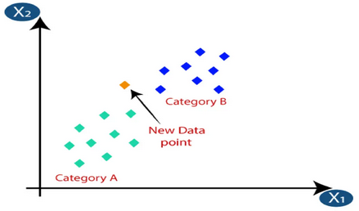
Cómo trabaja K-NN
Suponga que llega un nuevo dato y queremos clasificarlo.

Slide 10
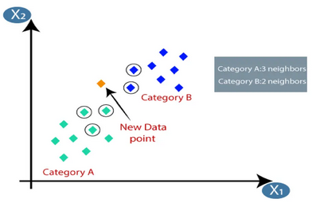
Cómo trabaja K-NN
Con la distancia obtenemos los vecinos más cercanos.

Slide 11
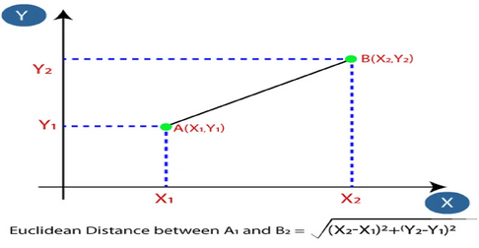
Cómo trabaja K-NN
K = 5, Calculamos la distancia entre los puntos. a que llega un nuevo dato y queremos clasificarlo.

Slide 12
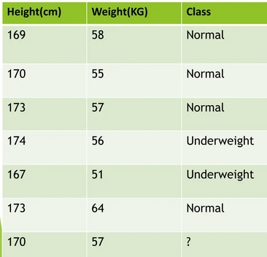
Ejemplo, K = 3

Slide 13
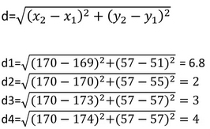
Ejemplo
El sujeto con 170cm y 50kg es normal

Slide 14
Introducción SVM
“Support Vector Machine” SVM es un algoritmo de aprendizaje supervisado para ML
Se puede usar para problemas tanto de clasificación como de regresión, aunque más para clasificación
Se dibuja cada punto de datos en un espacio n-dimensional donde cada característica es el valor de una coordenada
SVM construye un hiperplano en un espacio multidimensional para separar diferentes clases

Slide 15
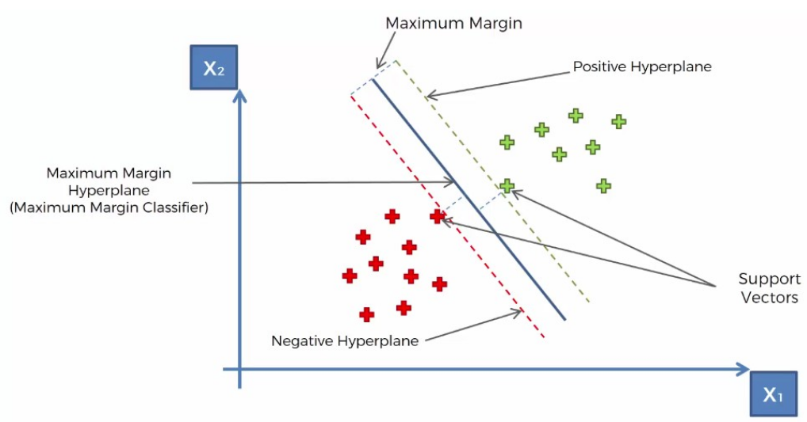
Introducción SVM

Slide 16
Introducción SVM
Vectores de soporte
  Son los puntos de datos más cercanos al hiperplano
  Definen la mejor línea de separación calculando márgenes
  Son los puntos más importantes para la construcción del SVM
Hiperplano
  Es un hiperplano de decisión que separa dos conjuntos de objetos que pertenecen a dos clases diferentes.

Slide 17
Introducción SVM
Margen
  Es un espacio entre dos líneas entre los puntos más cercanos
  Se calcula como la distancia perpendicular desde la línea a los vectores de soporte o puntos más cercanos
  Si el margen es pequeño, no es un buen margen
  Si el margen es grande entre las clases se considera un buen margen

Slide 18
Introducción SVM

Slide 19
Cómo funciona SVM
El objetivo es seleccionar un hiperplano con la margen máxima posible entre los vectores de soporte de un dataset dado.
  SVM busca el hiperplano con el margen máximo:
  Generando hiperplanos que segregan las clases de la mejor forma
  Selecciona el hiperplano correcto con la máxima segregación entre los puntos más cercanos

Slide 20
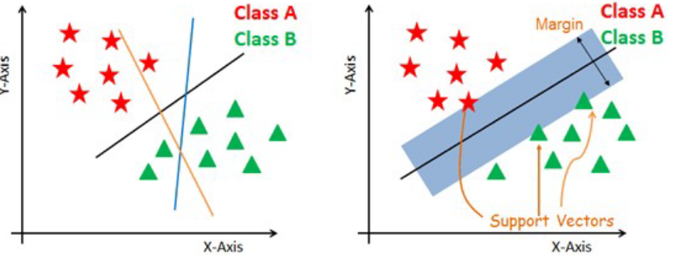
Cómo funciona SVM

Slide 21
Planos no-lineales y no separables
Algunos problemas no se pueden solucionar usando hiperplanos lineales
Para eso se transforma el espacio de entrada en un espacio dimensional más grande, usando un kernel
Los puntos se dibujan en los ejes x y z, donde z = x² + y²
Ahora se pueden segregar fácilmente estos puntos usando separación lineal

Slide 22
Tipos de kernel
Kernel lineal
Kernel polinomial
Kernel con una función de base radial
Kernel sigmoidal

Slide 23
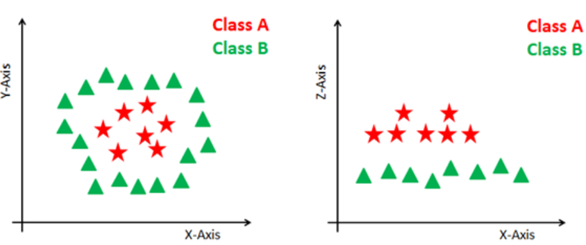
Cómo funciona SVM

Slide 24
Ventajas de K-NN
Es simple de implementar
Los costos computacionales son muy altos por el calculo de la distancia entre todos los puntos del conjunto de entrenamiento.

Slide 25
Desventajas de K-NN
Siempre se debe definir K
Es robusto ante datos con ruido
Mas efectivo con dsatasets grandes

Slide 26
Gracias

